Slide 1
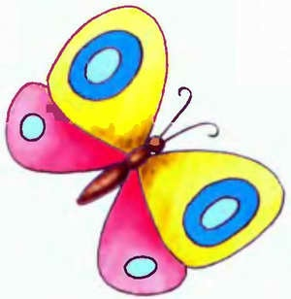
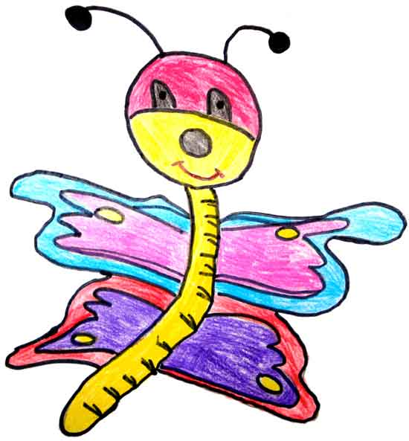
Как нарисовать бабочку? поэтапноё рисование

Slide 2
Над цветком порхает, пляшет, Веерком узорным машет.

Slide 3
Дотронуться хотела я руками До самого красивого цветка. А он, взмахнув своими лепестками, Вспорхнул и улетел под облака! Т. Нестерова

Slide 4
Бабочек можно узнать по крошечной плоской чешуе, покрывающей крылья, у них есть длинный хоботок. Как и все насекомые, бабочки откладывают яйца. Из яиц появляются личинки, которые у бабочек называются гусеницами. Гусеницы каждого вида питаются собственными кормовыми растениями и по мере роста несколько раз линяют. Наконец они переходят в стадию куколки. Многие бабочки и зимуют на стадии куколки. Внутри куколки происходят разные метаморфозы. Когда оболочка лопается, из нее появляется взрослая бабочка. На Земле существует около 110 тысяч видов бабочек.

Slide 5
Павлиний глаз

Slide 7
Крапивница

Slide 8
Махаон

Slide 12
Лимонница

Slide 13
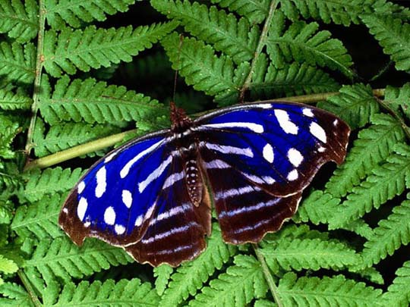

Slide 14
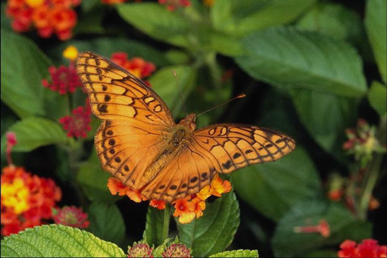

Slide 15
Как нарисовать бабочку? 1 вариант 2 вариант

Slide 16
Возьмите лист бумаги или альбом, карандаш и ластик. Чем будете разукрашивать бабочку и приготовьте карандаши, фломастеры или краски с кисточкой.

Slide 17
Помните, рисовать нужно плавно, легкими штрихами, едва касаясь бумаги, так как часть линий у нас будет вспомогательными, и в конце работы нам придется их стереть. Итак, приступим к обучению поэтапного рисования

Slide 18
Этап 1: Нужно начинать рисовать бабочку с середины (тело бабочки)

Slide 19
Этап 2: Затем рисуем крылья и узоры на них.

Slide 20
Этап 3: Когда бабочка будет готова, сотрите все лишние линии, чтобы изображение было четким

Slide 21
Этап 4 – один из наиболее важных. Здесь мы поэтапно прорисовываем каждую деталь. Стираем все вспомогательные и уже не нужные нам линии. Теперь можно обвести бабочку поярче и даже красиво разукрасить.

Slide 22
Ура! Мы нарисовали бабочку!

Slide 23
В оставшееся время поиграем: дорисовать бабочку

Slide 24
Второй вариант Бабочка из мультфильма

